Slide 2
QACG
QACG
QACG
QACG

Slide 3
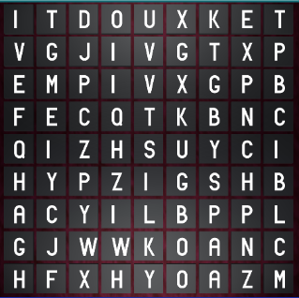

Slide 4
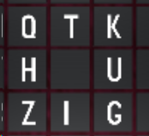

Slide 5
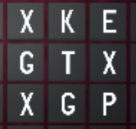

Slide 6
AE
IOU
AE
IOU
A
E
?
I
U
O
AE
IOU
AE
IOU

Slide 8
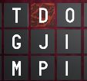


Slide 9
E
A
?
I
O
U

Slide 13
?

Slide 14
?++

Slide 15
?

Slide 18
180°

Slide 19


